Slide 1
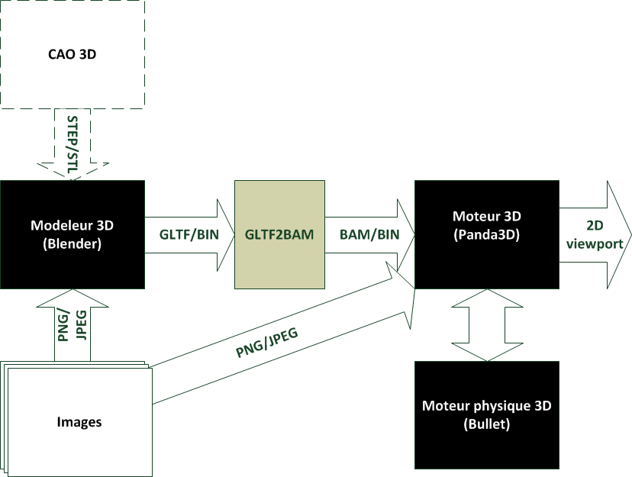
Pipeline 3D

Slide 2
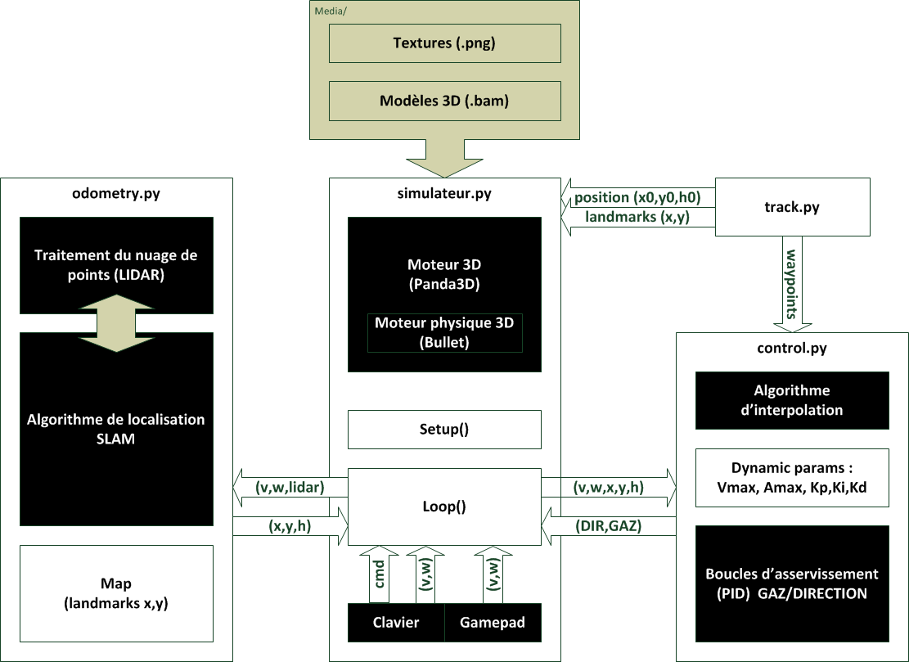
Architecture simulateur
Odométrie passive ⬄ Contrôle fonctionne sur la base de la position (x,y,h) Ground Truth

Slide 3
Interpolation
Trajectoire

Slide 4
Interpolation
Trajectoire planifiée sous forme d’ une liste de waypoints
Waypoint « de passage » avec un rayon d’activation de 1m
Waypoint « courant » = cible à atteindre par le robot
Waypoint = (x,y,h,v)
Mise en œuvre des courbes de Bézier et Catmull-Rom
En temps réel
P1 : position passée
P2 : position courante
P3 : waypoint courant
P4 : waypoint suivant
Termes (,h,v) ignorés

Slide 5
Interpolation
Problèmes :
Interpolation générale de mauvaise qualité :
Trajectoire déborde du circuit
Vitesse non optimale (coups de volant, dérapages)
Interpolation à proximité des waypoints
Temps de calcul à chaque itération

Slide 6
Interpolation
Solution à expérimenter :
Interpolation réalisée en planification suite à la pose manuelle (ou automatisée – RL) des WP.
Trajectoire = Liste d’un grand nombre de waypoints (x,y,v)
En temps réel, algorithme d’asservissement cherchant à minimiser la distance entre la position courante (x,y,heading) et la trajectoire formée d’un grand nombre de waypoints
Fonction distance à élaborer
Fourniture de l’erreur en entrée des xPID et wPID
Rappel : site Internet avec tous les algorithmes d’asservissement
Améliorations :
Ajouter la vitesse d’avance ➔ (x,y,heading,v)
Interpoler la vitesse d’avance (trapèze de décélération)
Testable complètement dans le simulateur

Slide 7
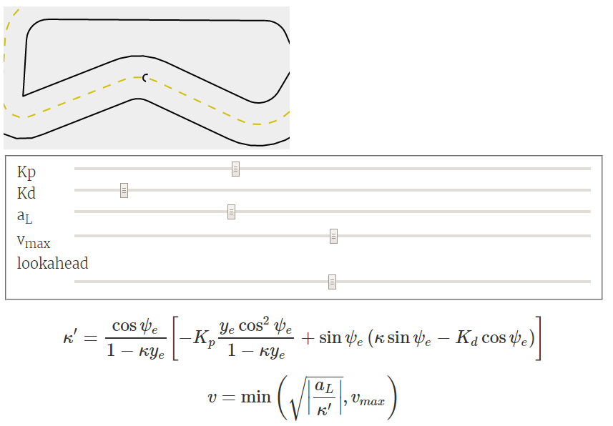
https://www.a1k0n.net/2018/11/13/fast-line-following.html

Slide 8
Traitement du nuage de points
LIDAR

Slide 9
LIDAR
LIDAR UST-10LX
1080 mesures sur 270° avec 10m de portée
LIDAR simulé (60 fps):
270 mesures sur 270° avec 10m de portée pour 60 FPS
Objectif est de caractériser l‘environnement du robot, en trouvant des points de repères fixes ‘landmarks’ pour améliorer l’odométrie
Proposition d’employer des plots disposés autours de la piste
Toujours au moins un plot à portée
Quelques plots toujours à portée (au centre)
Avantage : coupe circulaire dans le plan du LIDAR
Rayon de 10cm dans le plan du LIDAR (à ajuster)
Moins lors le plan s’incline (accélération/décélération)

Slide 10
LIDAR simulé
Phys World vs Scene World
CollisionRay
CollisionSphere

Slide 11
Extraction de ‘features’/ ‘landmarks’
Algorithme de traitement associé au LIDAR pour améliorer l’odométrie :
A partir du nuage de point (a,d), retourne la position relative (a,d) des ‘landmarks’ visibles
1) Elimination des points en limite de portée
Seuil à 9,9m (à ajuster)
2) Regroupement des points (clustering)
Distance de 20cm (à ajuster)
3) Estimation de la position relative :
Point le plus proche (a,d) + (0.0, 0.1) (à ajuster)

Slide 12
LIDAR
Problème à terme (dans la vraie vie) :
Tout obstacle est considéré comme un ‘landmark’ de type plot (humains, mobilier urbain..)
➔ Rejection par l’algorithme de SLAM (state-full)
➔ Rejection des obstacles qui ne sont pas des plots (bordure)
Couplage avec l’algorithme de traitement LIDAR associé à la détection et l’évitement d’obstacles (DLVV) ➔ ?
Amélioration du simulateur :
Ajouter de modèle d’erreur (bruit) :
En distance, une répartition normal (1% de la distance)
En angle, une répartition normale (0,25° fixe)

Slide 13
Odométrie
Basique

Slide 14
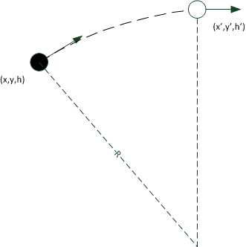
Odométrie (principe)
Etat courant = (x,y,h)
Mesures = (v,w)
Etat suivant = (x’,y’,h’)
dh = ∫w*dt ≈ w*dt
dxy = 2R*sin(dh/2) = R*dh ≈ v*dt
x’ ≈ x + dxy*cos(h+ dh/2)
y’ ≈ y + dxy*sin(h+ dh/2)
h’ = h + dh
Notes :
R = v/w
Sur STM32 (échantillonnage supérieur) :
dt’ (0,001s) << dt (0,016s)
dh ≈ ∑w(t)*dt’
dxy ≈ ∑v(t)*dt’

Slide 15
Odométrie
Améliorations du simulateur :
Ajouter de modèle d’erreur (bruit) :
En distance, une répartition normal (hors dérapage)
Quantisation (+/- 0,1m/s)
En angle, une répartition normale
Bruit (+/- 1.0dps)
Sensibilité 0.5% (calibration/temp)
Bias (+/- 0.1dps)
Améliorations réelles :
Compas

Slide 16
SLAM
Exploration « Maison »

Slide 17
SLAM principe
Processus itératif (discret) et temps réel (60x /sec)
« Cartographie et localisation simultanées »
Construction d’une carte de l’environnement
Par extraction des ‘Landmarks’
et Estimation de la position dans cette carte
Pour corriger au mieux les erreurs de position liée à l’odométrie basique
Entrées
Vitesses (v,w)
Nuage de Points du LIDAR [ (a,d) …]
Sortie
Position courante (x,y,h)
En interne
Etat
Carte de type vectorielle, constituée de la liste des ‘landmarks’ [ (x1,y1), … (xn,yn) ]
Alternative : Grid-map.

Slide 18
SLAM dans le contexte TRR
Besoin limité au suivi de position
Position initiale connue et arbitraire (x0,y0,h0)
Pas besoin de traiter le cas du ‘kidnapping’
State-less :
On remet à zéro l’algorithme entre deux manches
ou State-full :
On (re)place le robot toujours au même endroit
On stoppe/fige l’algorithme entre deux manches

Slide 19
Algorithme SLAM « maison »
1) « Odométrie basique »
Estimation éphémère de la nouvelle position (x’,y’,h’)
2) « Extraction de ‘landmarks’ »
Liste de position relative [ (a,d), …]
HYP : Observation plus précise que odométrie

Slide 20
Algorithme SLAM « maison »
3) Création d’un « champ de particules » éphémère
Centrée sur la position éphémère estimée par odométrie
Position relative des particules prédéfinie (grille, anneaux)
Matrice XY 0,1m x 0,1m étendue +/-1m
3 couches H : -0.1°,0.0° et +0.1°
4) Pour chaque particule, estimer le degré de ‘correspondance’ entre l’observation (position relative des ‘landmark’ estimé à la position de la particule) et la carte (position des ‘landmarks’ connus) :
Poids [0..∞[
« Fonction d’activation »
0,0m à 0,1m ➔ p=100%
0,1m à 0,3m ➔ Décroissance linéaire de p=100% à 0%
0,3m et + ➔ p=0%

Slide 21
Algorithme SLAM « maison »
5) Normalisation des poids
6) Estimation du ‘barycentre’ du champ de particule et estimation/correction de la positon
7) Mise à jour de la carte
Estimation de la position des ‘landmarks’ à partir de la position estimée et corrigée
Correction de la position des ‘landmarks’ connus
Filtrage jusqu’à 100 observations (1 à 2 sec) puis verrouillage
Ajout des nouveaux ‘landmarks’

Slide 22
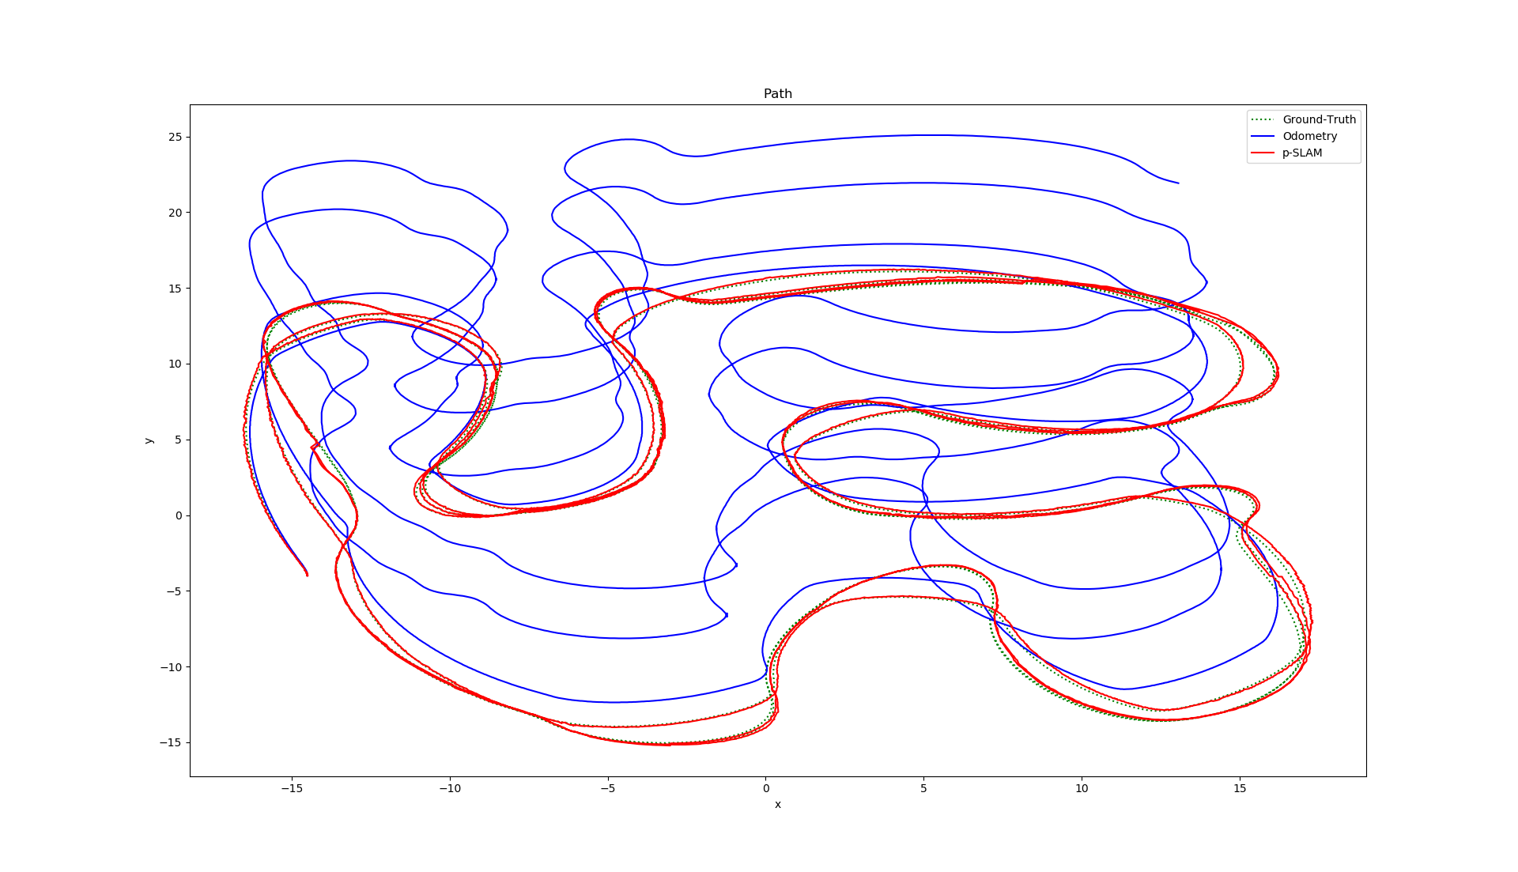
Algorithme SLAM « maison »
Bruit v = 0m/s
Bruit w = 0dps
Bias w = 0dps

Slide 23
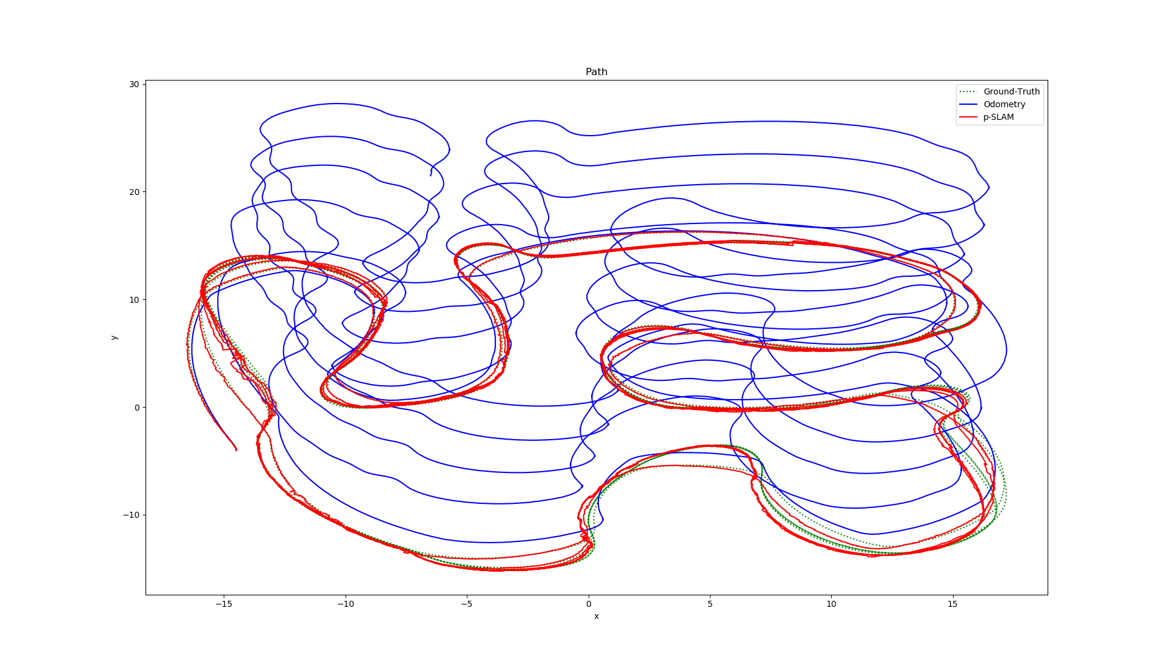
Algorithme SLAM « maison »
Bruit v = 0,2m/s
Bruit w = 2dps
Bias w = 0dps

Slide 24
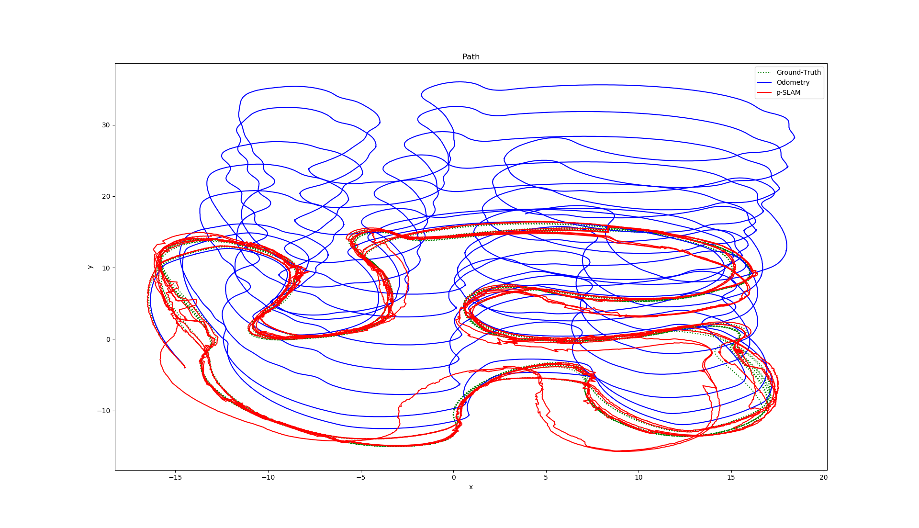
Algorithme SLAM « maison »
Bruit v = 0,2m/s (blanc)
Bruit w = 2dps (blanc)
Bias w = 0,1dps ➔ Décrochage

Slide 25
Algorithme SLAM « maison »
Limitations & Problèmes
Pouvoir de compensation du BIAS limité
Pas d’algorithme de fermeture de boucle
Temps de calcul ➔ VECTORISER/SIMPLIFIER
Améliorations :
Moduler le champs de particules en fonction de l’erreur précédente
Verrouiller la carte dans le temps
Ajouter une fermeture de boucle
Détection de la fermeture de boucle (x,y,h)t1 == (x,y,h)t2, t1<>t2
Scruter l’évolution de la carte suite à la fermeture ➔ détection d’anomalie
Réjection des obstacles fugitifs / mobiles
Estimation de la fiabilité et/ou de l’espérance de vie des ‘landmarks’

Slide 26
SLAM
Solution & Portage ROBOT

Slide 27
SLAM
EKF-SLAM (Kalman Filter)
FAST-SLAM 1,0 et 2,0 (particules)
Optical-SLAM…
Autres ?

Slide 28
Suite

Slide 29
RAF
Equiper neunoeil #2 avec LIDAR et Rpi
Equiper neunoeil #2 avec une IMU (commandée)
Valider l’odométrie basique et caractériser l’erreur obtenue par des essais en extérieur
Valider la récupération du nuage de points et caractériser la portée et l’erreur d’estimation de position relative des ‘landmarks’ par des essais en extérieur (apporter des plots)
Porter le SLAM (maison, EKF, FAST ou autre) et essais en extérieur

